Slide 1
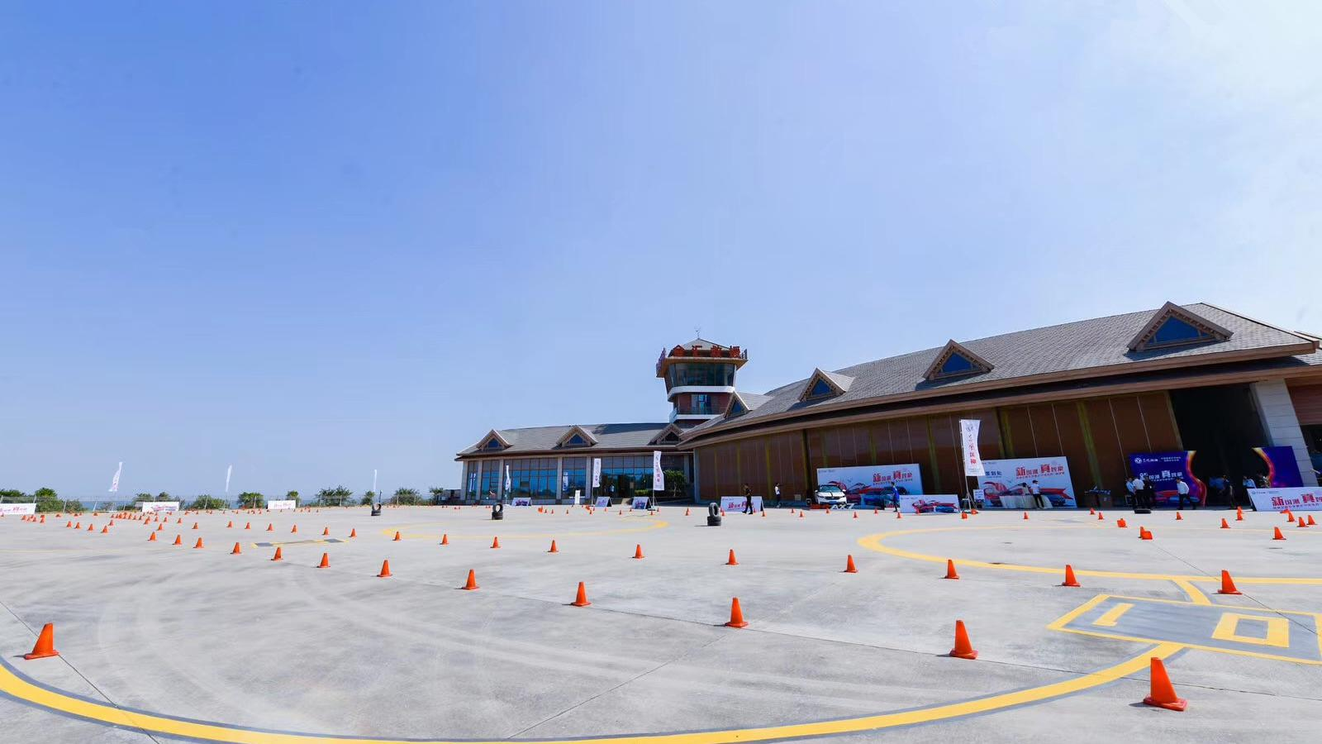
厦门厦金湾直升机场试驾场地
试驾场地位于厦门市思明区环岛东路2216号(厦金湾直升机场)，周边酒店配套设施齐全。

Slide 2
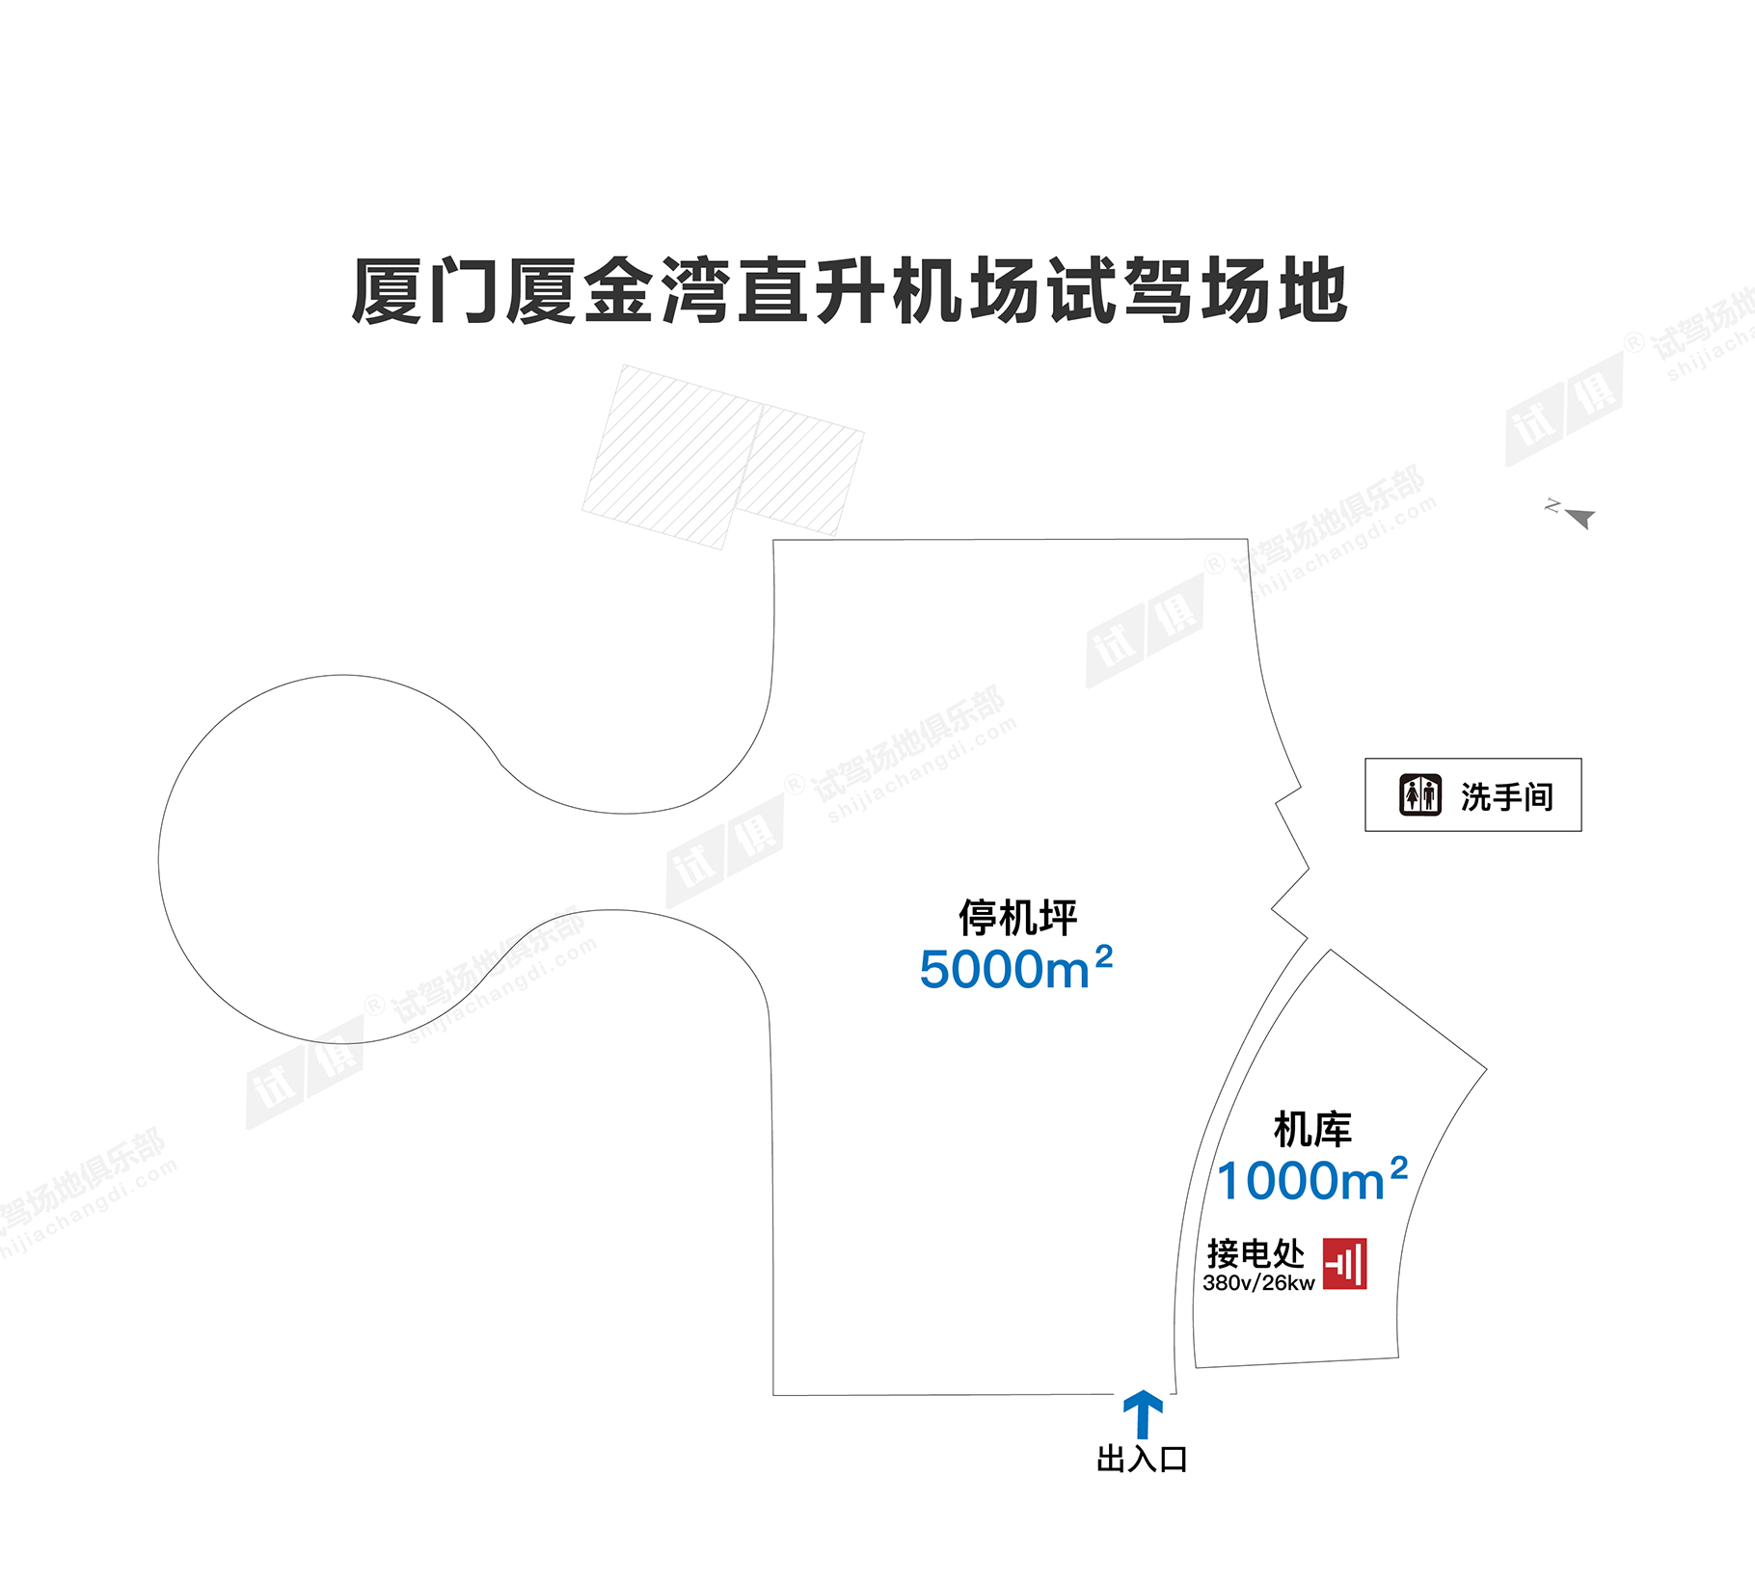
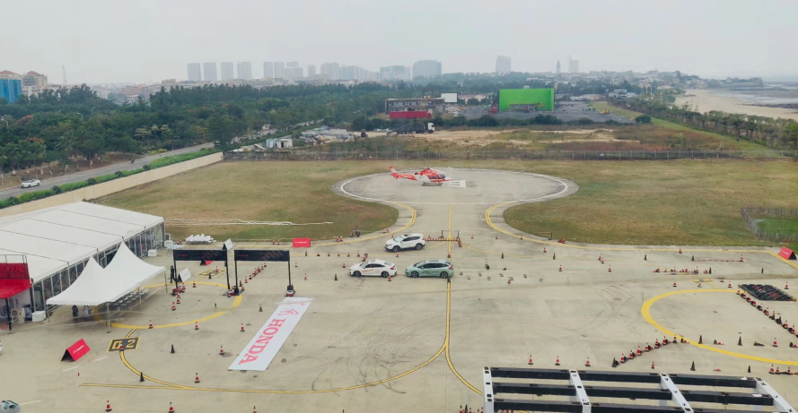
场地费用：4万/天
场地面积：机库1000㎡ 环氧地坪漆地面
停机坪5000㎡ 水泥路面 全封闭
供电供水：380v/26kw 方便接水 固定洗手间
配套设施：停车位

Slide 3
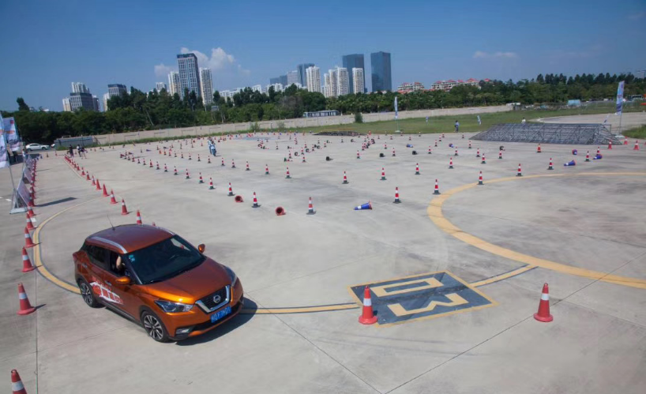
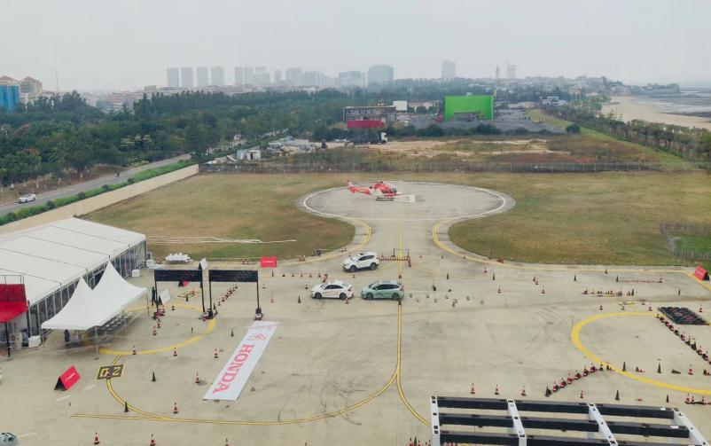
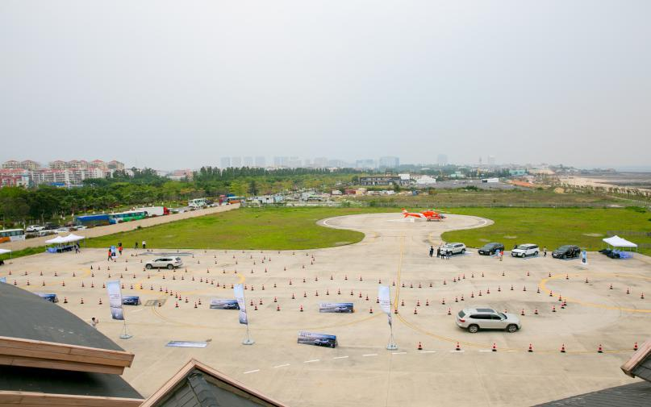
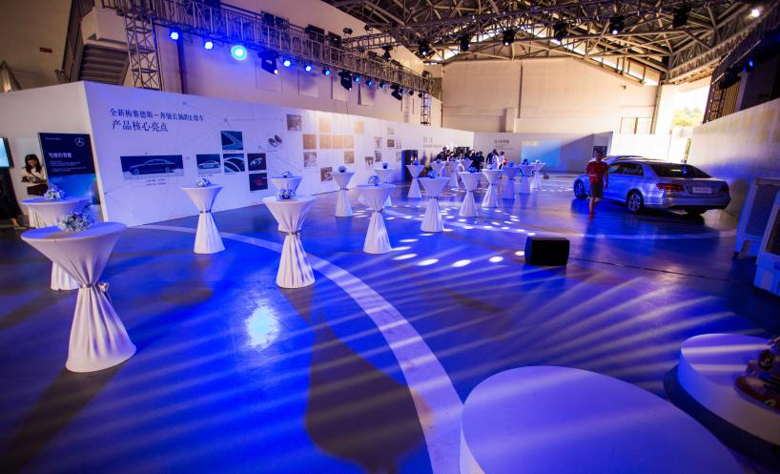
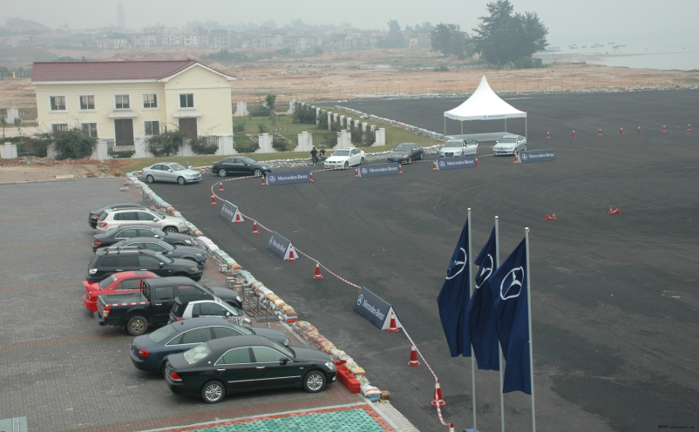
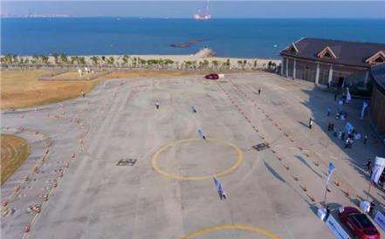
HONDA汽车试驾会
HONDA汽车试驾会
途昂汽车试驾会
梅赛德斯奔驰E级车品鉴会
梅赛德斯奔驰E级车品鉴会
长城WEY试驾会

